Slide 1




데이터 분석 초짜
무비의 빅콘 모험
Copyright by Movie/ 20180126 / 진영화

Slide 2
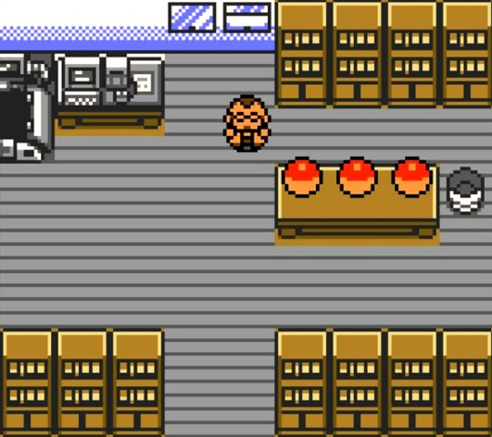



Slide 3


발단
전개
위기
절정
결말

Slide 4
주의사항
# 발표자의 무리수가 낯뜨거울 수 있습니다
# 오래된 드립이 난무할 수 있습니다
# 기대하시는 내용이 없을 수 있습니다

Slide 5
# Scene 1
발 단

Slide 6
때는 2017년 여름…

Slide 7
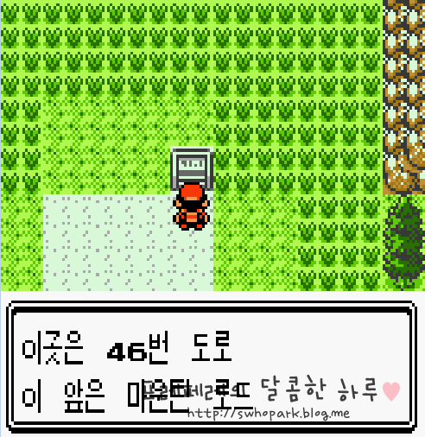
이곳은 4학년 2학기
이 앞은 취업의 숲

Slide 8
!
이곳은 4학년 2학기
이 앞은 취업의 숲

Slide 9

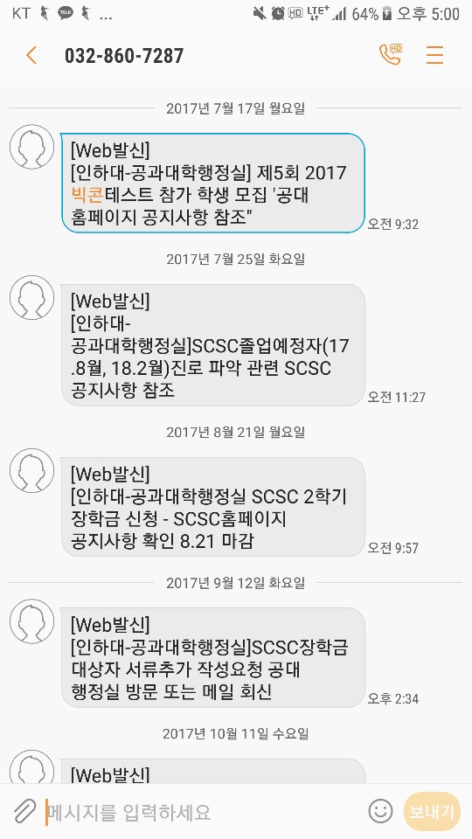
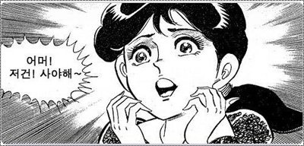
어머!
저건! 해야해~

Slide 10
# Scene 2
전 개

Slide 11


Slide 12
나
물류학 주전공
소프트웨어 공학 연계전공
SCSC 과정 이수
프로그래밍, 통계 지식 조금씩

Slide 13
팀원 1
과 여후배
말을 잘함
나
물류학 주전공
소프트웨어 공학 연계전공
SCSC 과정 이수
프로그래밍, 통계 지식 조금씩
팀원 2
통계학과 친구
직전 학기 4.3

Slide 14
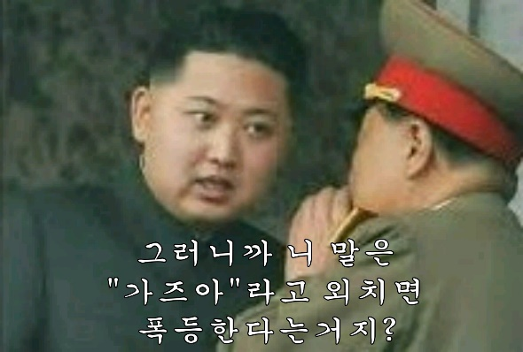

스쿼드 완성
이대로 수상까지 가즈아ㅏㅏ~

Slide 15
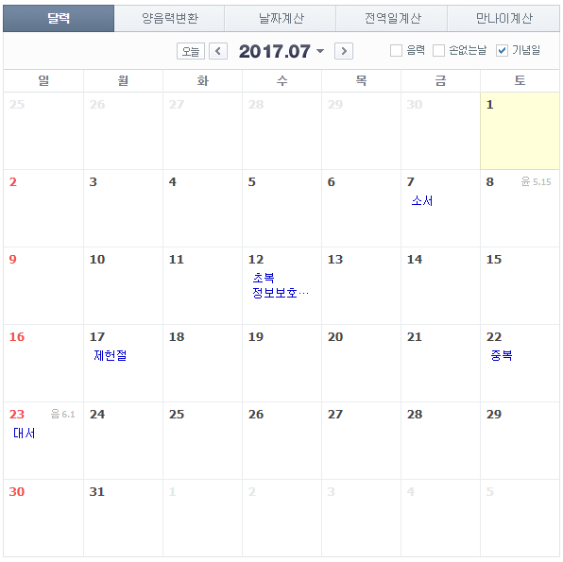

Slide 16
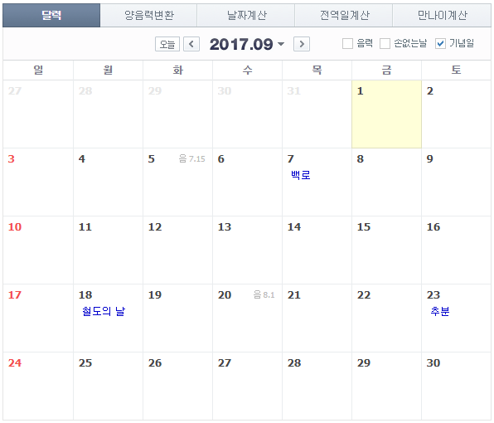


Slide 17
결과물 제출일

Slide 18

결과물 제출일

Slide 19
# Scene 3
위 기

Slide 20

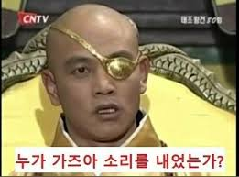

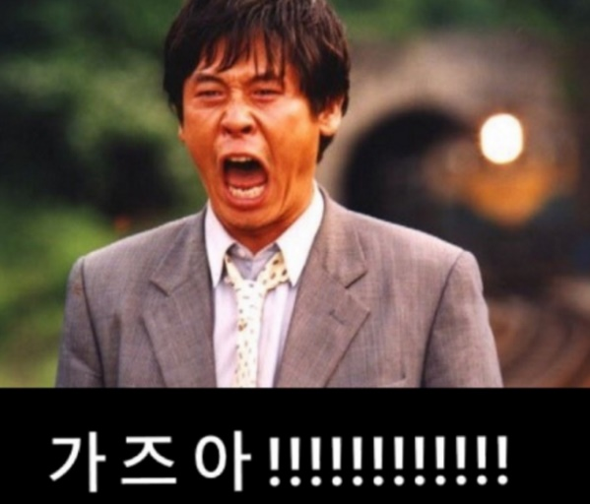
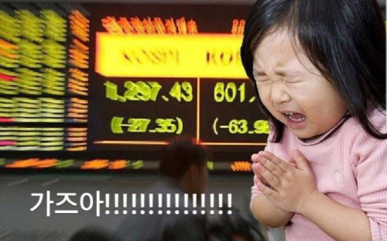
제출 한달 남기고 본격적 시작!

Slide 21
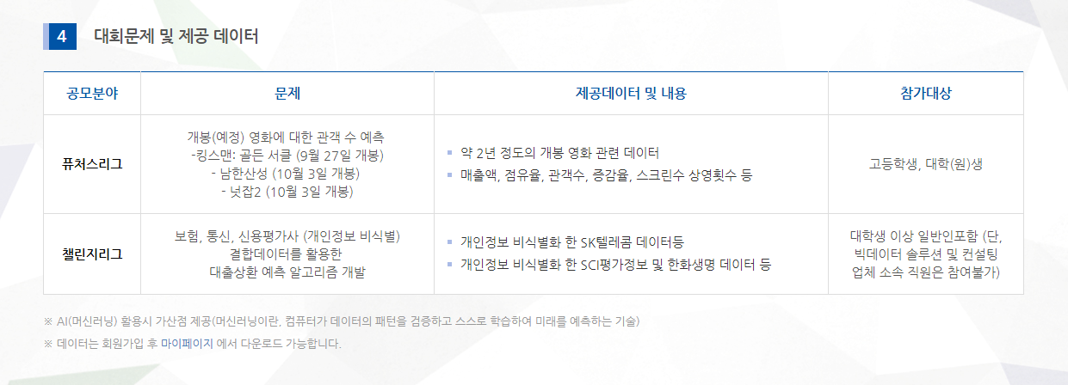
제 5회 빅콘테스트
각 영화별 10월 10일까지의 누적관객수 예측
머신러닝 기법을 활용시 가산점 부여

Slide 22
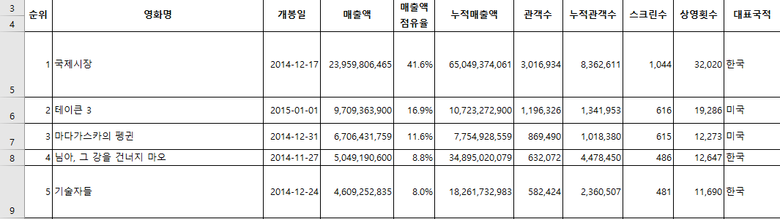
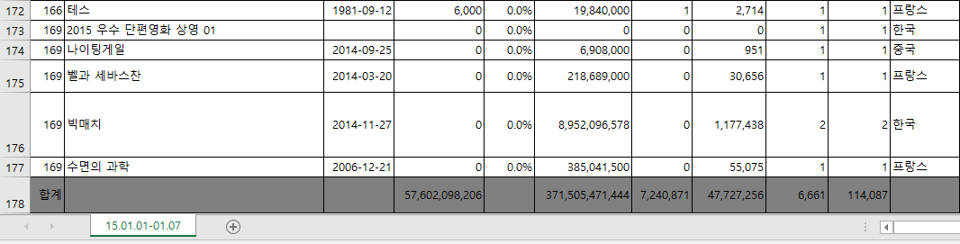
퓨쳐스리그 데이터
데이터 특징
주별 박스오피스 순위가 기록된 엑셀 데이터 131개 (15.01.01 ~ 17.07.05)
전체 매출액 점유율 0.1% 이내의 독립영화들이 70%이상을 차지
해당 주차의 매출액, 점유율, 누적관객수가 기록됨
…

Slide 23



퓨쳐스리그 데이터
데이터 특징
킹스맨 골든서클은 14일 남한산성, 넛잡2는 8일의 관람 기간을 가짐
주어진 Raw Data의 영화별 누적 관객수는 서로 상이한 개봉기간을 가짐
9월 27일 개봉
10월 3일 개봉
10월 3일 개봉

Slide 24
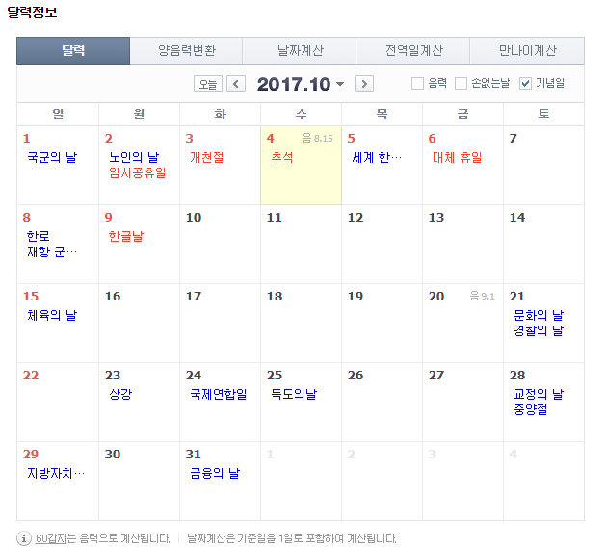
데이터 특징
21세기 역대 가장 긴 연휴(10일)
주어진 Raw Data에는 이런 연휴를 고려한 모델을 수립하기 힘듬

Slide 25
퓨쳐스리그 데이터
데이터 특징
위와 같은 이유로, Raw Data는 사용하기가 불가능하다고 판단
…

Slide 26
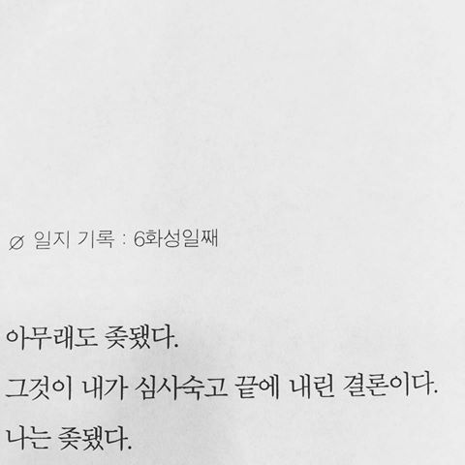

Slide 27
# Scene 4
절 정

Slide 28
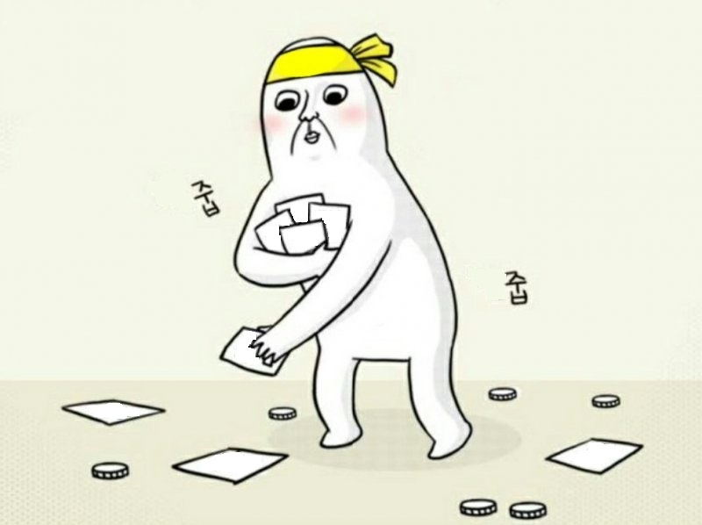
Data
Data
Data
Data
Data
Data
Data
Data
Data
Data

Slide 29
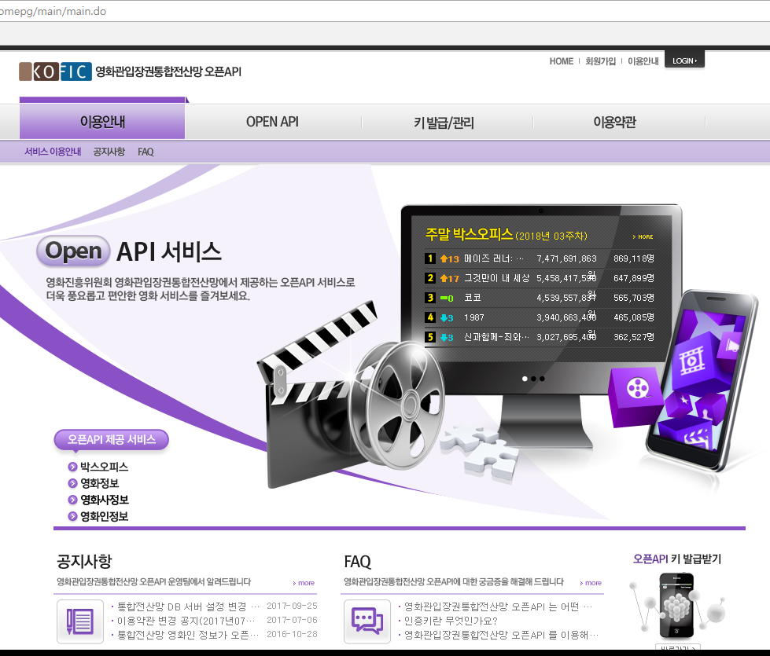
API (REST)를 이용
JSON 형식의 데이터를 받아 Parsing

Slide 30
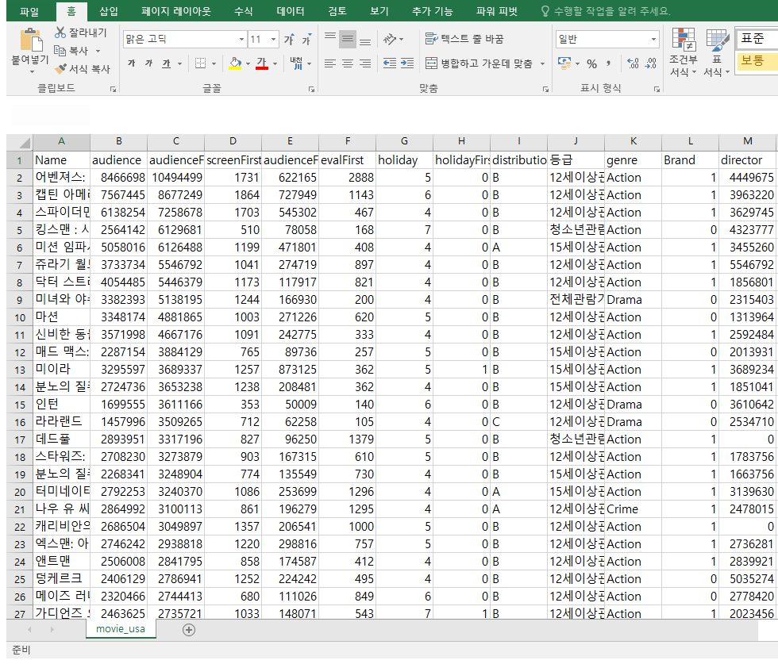
API (REST)를 이용
JSON 형식의 데이터를 받아 Parsing
15년 이후 영화들의 14일 누적 관객수,
8일 누적 관객수를 종속변수로 Data 재정리

Slide 31
데이터 셋 정리
변수 설정
감독
배우
개봉 전
스크린 수
국적
상영횟수
X
범주형
범주형
연속형
범주형
연속형
개봉 전
관객수
시리즈
배급사
장르
휴일 수
연속형
범주형
범주형
범주형
연속형
Notes:
먼저 저희가 얻을 수 있는 변수의 목록입니다. 감독, 배우를 포함한 총 여섯 개의 범주형 데이터와 개봉 전 수, 상영횟수를 포함한 네 개의 연속형 데이터를 얻을 수 있었고, 이를 독립변수로 설정하였습니다.
이를 통해 얻는 종속 변수는 앤 일 차의 누적 관객 수입니다.

Slide 32
데이터 셋 정리
범주형 데이터의 조정
감독
2011년 ~ 직전 영화의
평균 관객수
감독지수
범주형 데이터의
수치화
배우
배우지수
Notes:
하지만, 범주형 데이터가 너무 많아서 정확한 데이터의 측정에 한계가 있다고 판단하여,
정확한 모델의 설계를 위해 범주 데이터인 감독과 배우를 2011~ 직전 영화의 평균 관객수로 수치화하여 연속 데이터로 바꾸어주었습니다.

Slide 33



데이터 셋 정리
범주형 데이터의 조정
시리즈
1 있음
0 없음
* 전작 포함
배급사
2 CJ E&M, LOTTE Shopping, NEW, ShowBox
1 해외 직배급사
0 그 외
*애니메이션의 경우 다른 분류
1 Action , Adventure
2 Historical
3 Horror, Thriller
4 Mellow, Drama
5 Fantasy, SF
장르
Notes:
다음은 그 외 범주형 변수들의 전 처리 과정입니다. 시리즈가 있는 영화는 1/ 없는 영화는 0
배급사는 2016 기준 4대 배급사인 ~~~ 에는 2, 해외 직배급사는 1, 그 외의 배급사에는 0을 주었습니다.
장르는 ~~~~~

Slide 34
외국영화
할리우드 블록버스터
청소년 관람불가
Data 189개
애니메이션
전체관람가
시리즈 영화
Data 38개
한국영화
사극
유명배우/감독
Data 142개
Notes:
먼저희는 영화 관객수 예측에 앞서 각 영화의 기본적인 특성에 대해 고민을 해보았습니다.
킹스맨, 남한산성, 넛잡2는 영화의 국적부터 장르까지 다양한 특징을 가지고 있어 이 특징에 따라 흥행에 미치는 변수가 다를 것이라고 생각하여
변수 설정을 달리하여 3개의 모델을 설계하고, 그에 맞는 데이터 셋을 각각 생성하여 예측을 진행하였습니다.

Slide 35
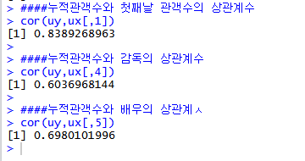
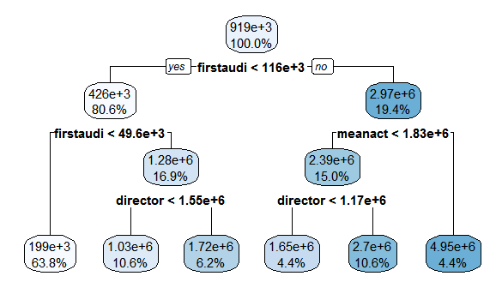
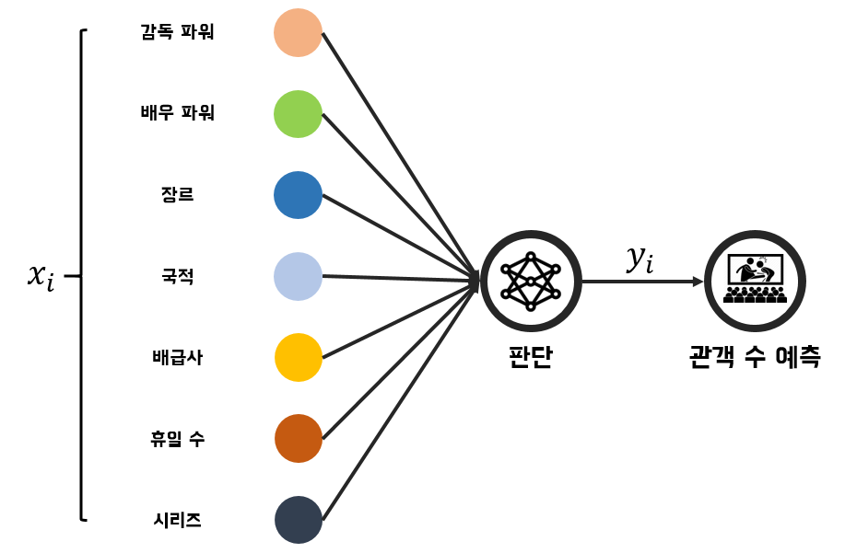
모델 설계_RMSE 비교
선형회귀
회귀트리
DNN
가장 낮은 RMSE 값
종속변수와 각 독립 변수 간 강한 선형성
직관적으로 쉽게 이해
RMSE : 521,352
RMSE : 931,508
RMSE : 701,290
*킹스맨의 경우
*킹스맨의 경우
*전체데이터 기준
각각 데이터의 90%로 학습 후 10%로 테스트

Slide 36
연휴 가중치 설정
일 평균 관객수 = 601,127
4일 연휴 시 1일 관객수 = 평소 1일 관객수의 약 2.49배
약 0.15 감소
5일 연휴 시 1일 관객수 = 평소 1일 관객수의 약 2.34배
약 0.14 감소
회귀분석 예측치/일 수 n = 하루 예상 관객수 x
가중치 계산법 = x*가중치 1.74*휴일 수 + x*평일 수
6일 연휴 시 1일 관객수 = 평소 1일 관객수의 약 2.2배
약 0.13 감소
7일 연휴 시 1일 관객수 = 평소 1일 관객수의 약 2.07배
8일 연휴 시 1일 관객수 = 평소 1일 관객수의 약 1.95배
약 0.12 감소
9일 연휴 시 1일 관객수 = 평소 1일 관객수의 약 1.84배
약 0.11 감소
10일 연휴 시 1일 관객수 = 평소 1일 관객수의 약 1.74배
약 0.10 감소
Notes:
또, 저희는 연휴가 되면 폭발적으로 증가하는 관객 수 수치를 보며 이를 조정해야 할 필요성을 느꼈습니다.
특히 예년 시월 초 최장 10일의 연휴가 지속되며 예측 시 연휴를 고려하는 것이 필수적이라고 생각했습니다.
이를 위해
최근 2년 사이의 일 평균 관객수 601.127을 기준으로 연휴 때 관객수 증가율이 어떻게 되는 지 살펴보았습니다.
각 연휴의 관객 증가 수치를 살펴본 결과 4일 연휴 시에는 관객수가 약 2.49배 / 5일 연휴 시에는 관객수가 약 2.34배 느는 정황을 포착했습니다.
즉 연휴가 하루 증가하고 평일 대비 관객 수의 증가율은 0.15 줄어드는 것을 확인할 수 있습니다.
저희 팀은 연휴가 증가할 수록 관객수 증가율이 줄어드는 추세 0.01포인트 씩 줄어들며 지속 될 것이라고 가정하였고
10일의 연휴가 지속되면 평일 하루 관객수의 1.74배의 관객이 영화를 볼 것이라는 결론을 얻었습니다.
그래서 회귀분석을 통한 관객수 예측 결과를 각 일 별 관객 수로 나누어 x의 값을 산출한 후 연휴인 날에는 x에 1.74배의 가중치를 주고 평일인 날에는 일반 x로 가정하여 다시 계산을 하는 방법을 사용하였습니다.

Slide 37

결과물 제출일
29일 오전 제출!

Slide 38
# Scene 5
결 말

Slide 39

02. 관객수 예측
실제 예측
데이터 셋
변수
2014.01.01 ~2017.09.28 개봉 영화 중
미국 상업영화 189개
감독지수
배우지수
개봉 날
관객수
시리즈
등급
킹스맨 : 골든서클
연속형
연속형
연속형
범주형
범주형
실제관객수
4,589,040
회귀분석 관객수
3,308,414
연휴 가중치 후 관객수
5,057,000
RMSE : 467,960
킹스맨 : 골든서클
외국영화
할리우드 블록버스터
청소년 관람불가
Notes:
이제 각 영화별로 실제 예측을 진행하기로 하겠습니다.
먼저 청소년 관람불가 블록버스터 외국영화인 킹스맨 : 골든서클을 예측해보겠습니다.

Slide 40

02. 관객수 예측
실제 예측
변수
데이터 셋
2014.01.01 ~2017.09.28 개봉 영화 중
한국 상업영화 142개
감독지수
배우지수
배급사
장르
연속형
연속형
범주형
범주형
남한산성
실제관객수
3,312,548
회귀분석 관객수
1,830,180
연휴 가중치 후 관객수
3,015,000
RMSE : 297,548
Notes:
.

Slide 41

02. 관객수 예측
실제 예측
변수
데이터 셋
이전 시리즈의 관객수 평균
2014.01.01 ~2017.09.28 개봉 영화 중
전체관람가 시리즈 애니메이션
38개
2 CJ E&M
1 Disney, Universial
0 그 외
시리즈
배급사
넛잡2
연속형
범주형
실제관객수
313,449
회귀분석 관객수
184,228
연휴 가중치 후 관객수
303,500
RMSE : 9,949
Notes:
넛잡은 변수 선택이 다르다,

Slide 42
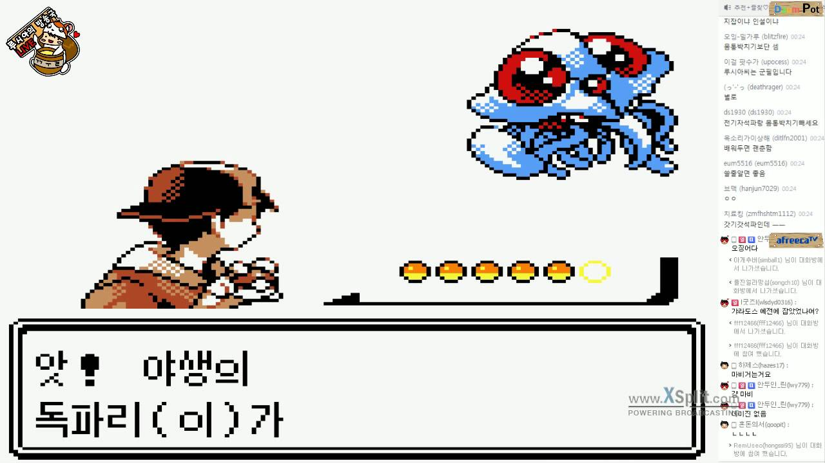

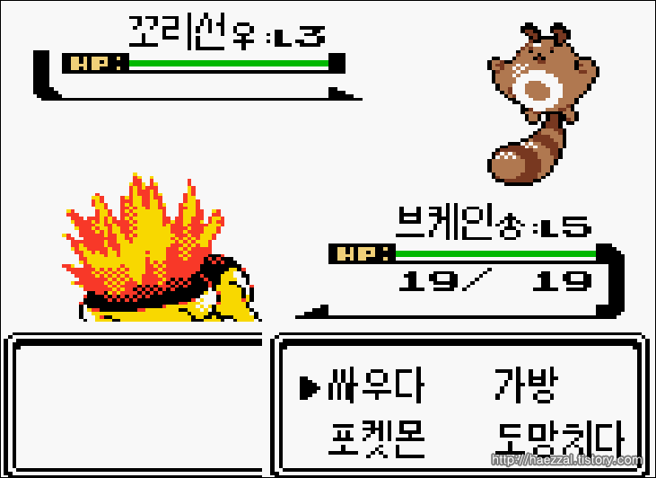
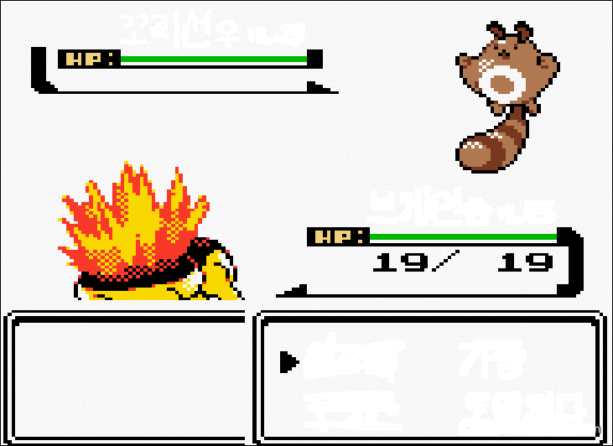
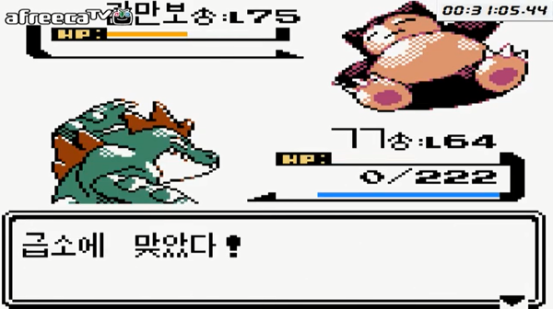
엘리트 팀
30
선형회귀밖에 모르겠어...
저희는 딥 러닝과 랜덤포레스트를 이용한 앙상블 모델을 통해... 이러쿵... 저러쿵...
다른 팀들의 똑부러진 설명 공격!
무비팀은 혼란에 빠졌다!

Slide 43
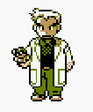
심사위원
80
library( 발표평가 )
function( 발표 ){
return 점수 }
Error in 모델설명 :
could not find function
빅콘테스트의 보스
심사위원(이)가 침입했다!

Slide 44
# Epilogue
느 낀 점

Slide 45


이 상
이 상

Slide 46


현 실
현 실

Slide 47

감 사 합 니 다!

